Slide 1

Министерство образования и науки Республики Дагестан
О ДОСТИЖЕНИИ ПОКАЗАТЕЛЕЙ «ЦИФРОВОЙ ЗРЕЛОСТИ»
В СФЕРЕ ОБРАЗОВАНИЯ
В РЕСПУБЛИКЕ ДАГЕСТАН
заместитель министра образования и науки Республики Дагестан
Далгатова Аида Османгаджиевна

Slide 2
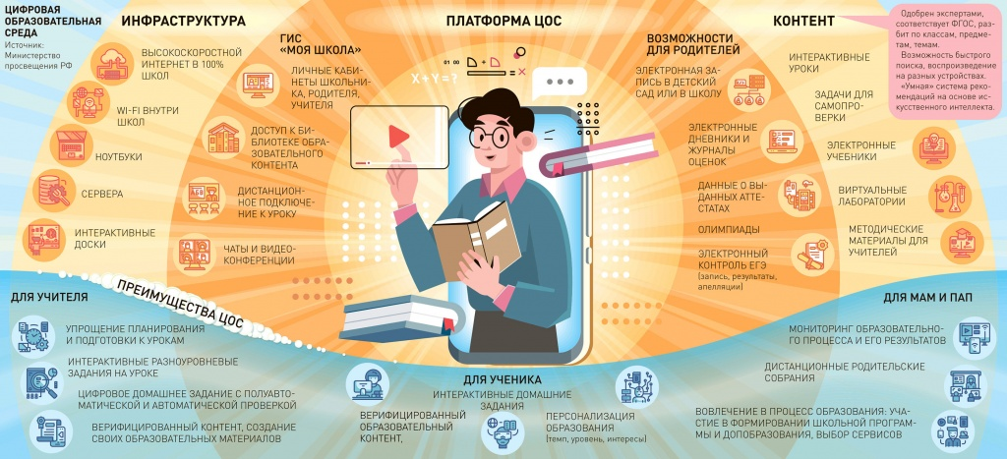
Цифровая образовательная среда

Slide 3
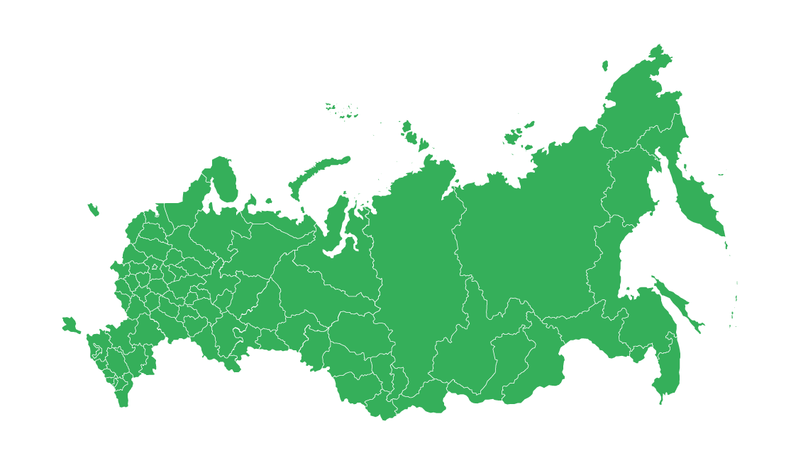






Индекс цифровой трансформации регионов
В основе измерения индекса цифровой трансформации регионов -
адаптированная методика Центра перспективных управленческих решений
www.cdto.wiki: Цифровая зрелость. Методология оценки цифровой зрелости организации
Инфраструктура
Процессы
и услуги
Данные
Управление
Кадры
ИТОГ ИЗМЕРЕНИЯ – ИНДЕКС ЦИФРОВОЙ ЗРЕЛОСТИ СУБЪЕКТА
уровень цифровой трансформации субъекта (в перспективе – муниципалитета)
цифровая зрелость для потребителя
мотивирующий мониторинг
Что считаем?
3

Slide 4
Цифровая трансформация системы образования предполагает действия по 5 направлениям:
1
2
3
Формирование современной инфраструктуры образовательных организаций
(компьютерные классы, средства визуализации, Интернет и др.)
Реализация
в электронной
форме услуг
в сфере образования
(запись в школу, на участие
в ГИА, отслеживание текущей успеваемости и др.)
Реализация
в электронной форме функций
в сфере образования
(реестры кадров,
контингента, электронный журнал и дневник и др.)
4
5
Подготовка кадров
для работы
в цифровой образовательной
среде
(работа с региональными РЦТ, повышение квалификации и др.)
Современное управление
на основе данных
(типовые сайты, мониторинг использования оборудования, автоматизированная подготовка отчетов и др.)
4

Slide 5
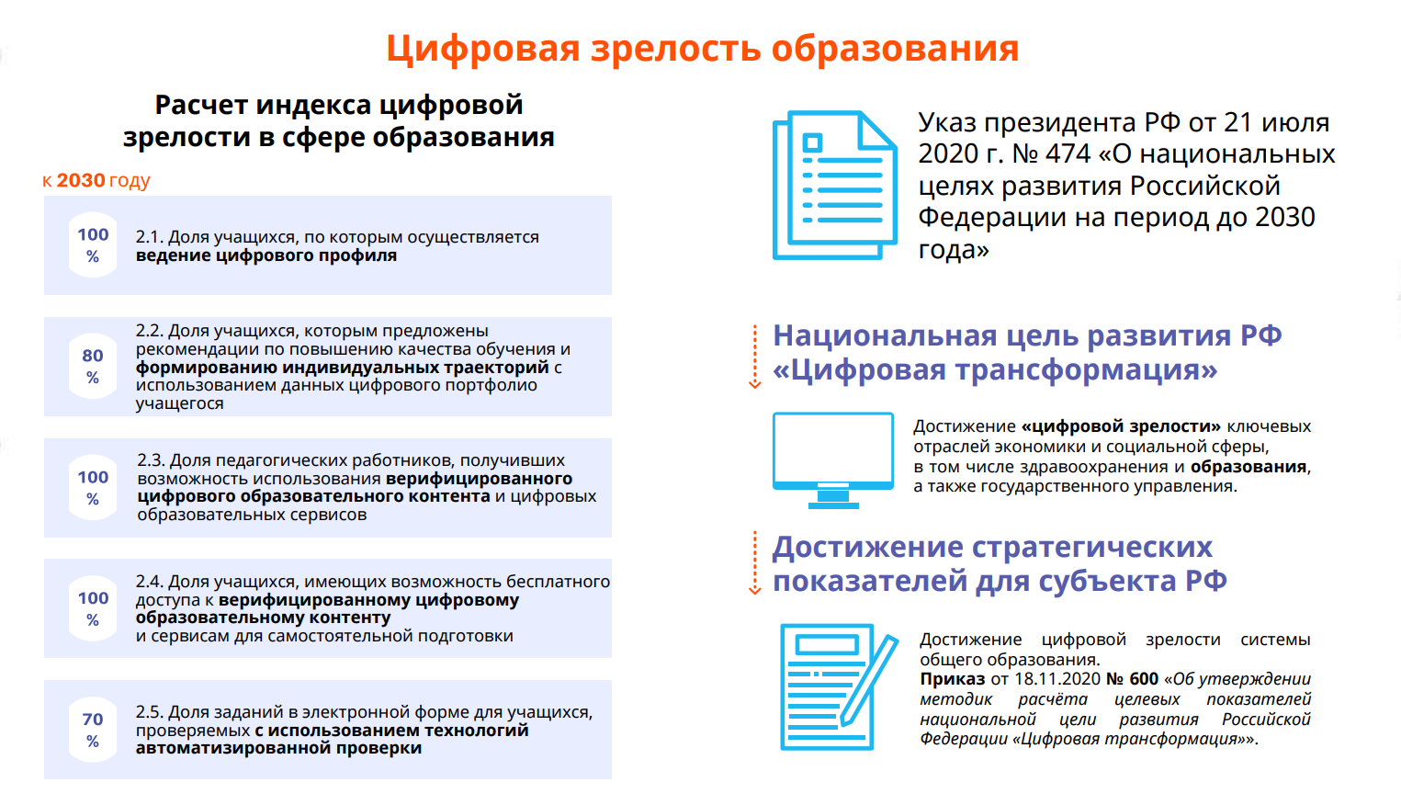

Slide 6
Показатели «цифровой зрелости» в сфере образования в Республике Дагестан
 | Доля учащихся, по которым осуществляется ведение цифрового профиля | Доля учащихся, которым предложены рекомендации по повышению качества обучения и формированию индивидуальных траекторий с использованием данных цифрового портфолио учащегося | Доля педагогических работников, получивших возможность использования верифицированного цифрового образовательного контента и цифровых образовательных сервисов | Доля учащихся, имеющих возможность бесплатного доступа к верифицированному цифровому образовательному контенту и сервисам для самостоятельной подготовки | Доля заданий в электронной форме для учащихся, проверяемых с использованием технологий автоматизированной проверки
III квартал 2021 г. | 0 | 0 | 0 | 0 | 0
IV квартал 2021 г. | 21% (90062) | 0 | 19% (8662) | 51% (218844) | 92% (23482)
I квартал 2022 г. | 31% (132643) | 0 | 85% (38588) | 66% (287071) | 100% (212391)

Slide 7
Проблемы достижения показателей «цифровой зрелости» в сфере образования:
Недостаточный уровень образования педагогических кадров в сфере информационных технологий
Слабо развитая инфраструктура для реализации цифровых технологий образовательных организациях
Отсутствие возможности ведения цифровых нововведений во многих образовательных организациях в связи с неравномерностью контингента
Отсутствие единого информационно-образовательного пространства республики

Slide 8

«Доля учащихся, по которым осуществляется ведение цифрового профиля»
Формируется используя АИС «Контингент» во избежание дублирования данных
Учитываются только обучающиеся по общеобразовательным программам
АИС «Контингент» взаимодействует с различными поставщиками данных
Поставщик данных
Поставщик данных
Поставщик данных
Поставщик данных

Slide 9

«Доля учащихся, которым предложены рекомендации по повышению качества обучения и формированию индивидуальных траекторий с использованием данных цифрового портфолио учащегося»
Учитываются обучающиеся по общеобразовательным программам
Рекомендации формируются на основе автоматизированного анализа цифрового портфолио
Реализация личностного потенциала
Собственные образовательные цели
Позволит учесть познавательные потребности обучающегося

Slide 10
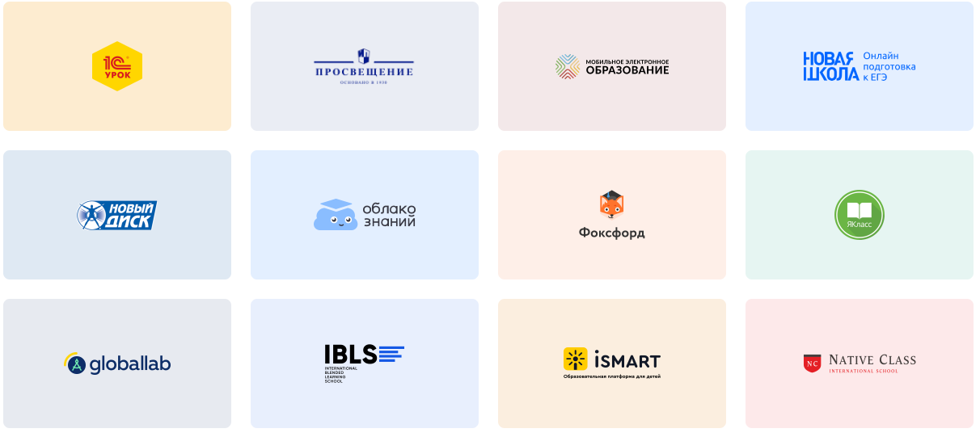





«Доля учащихся, имеющих возможность бесплатного доступа к верифицированному цифровому образовательному контенту и сервисам для самостоятельной подготовки»
«Доля педагогических работников, получивших возможность использования верифицированного цифрового образовательного контента и цифровых образовательных сервисов»

Slide 11

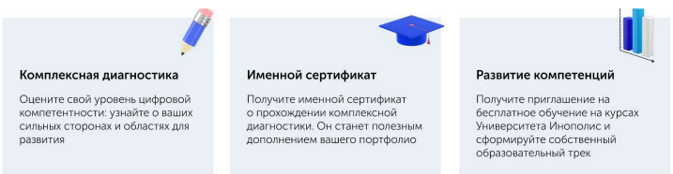
Цифровые компетенции педагога
Методы диагностики и оценки разделены на четыре группы
Знание-ориентированные тестовые задания закрытого типа
Проблемные педагогические ситуации в формате структурированных кейсов
Диалоговые задания (аудиоинтервью, эссе)
Самооценка
Цифровые компетенции педагога - способность эффективно использовать цифровые инструменты (средства, технологии, ресурсы) в решении профессиональных педагогических задач
За 60 минут педагог получит:

Slide 12

Курсы повышения квалификации
«Цифровые образовательные ресурсы и сервисы в педагогической деятельности»
Программа курса:
Теоритическая часть
Практическая часть на выбор
Онлайн мероприятия с ведущими практиками в области цифровизации системы образования РФ
Итоговая аттестация
ВАЖНО!
К прохождению курса допускаются педагоги, зарегистрированные и подтвержденные на платформе «Цифровой образовательный контент»

Slide 13

«Доля заданий в электронной форме для учащихся, проверяемых с использованием технологий автоматизированной проверки»
Формируется на основе количества заданий образовательных систем, используемый общеобразовательными организациями Республики Дагестан, в электронной форме, обработка которых проводится с использованием технологий автоматизированной проверки

Slide 14

Государственно-частное партнерство
Возможности
Проблемы
Мониторинг и контроль образовательного процесса в школах, качества обучения, среднего балла, уровня успеваемости, посещаемости, системной неуспеваемости, адаптации учеников, готовность к аттестации
Коммуникация между родителями, педагогами, администрацией образовательных организаций, органами власти осуществляются в режиме реального времени в электронной виде
Создание единого информационно-образовательного пространство региона с цифровым профилем учащегося, образовательным контентом для учителей и учеников
Снижение затрат на внедрение, техническое сопровождение и модернизацию информационных образовательных систем со стороны регионального бюджета
Недостаточный уровень оперативного управления и мониторинга образовательного процесса в школах со стороны региональных органов власти
Недостаточное качество коммуникации и взаимодействия между всеми участниками системы образования: родителей, педагогов, администрацией школы и органа управления
Большое количество разрозненных информационных систем в сфере образования, не имеющих интеграции между собой и единой точки входа для пользователей
Высокий уровень бюджетных расходов на создание и сопровождение информационных образовательных систем

Slide 15
«Цифровая зрелость» отрасли «Образование»
для потребителей 2021-2024 гг. по данным ФОИВ
2021 2022 2023 2024
100% школ с Интернетом
Библиотека цифрового образовательного контента, все услуги для граждан переведены
в электронный вид
Цифровой профиль учащегося, использование технологий ИИ
в образовании
32 тыс. школ обновили инфраструктуру, 100% школ
с лвс/скс, wi-fi
15

